Slide 1
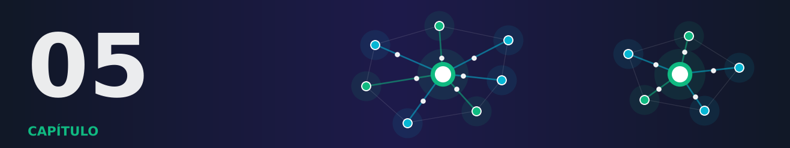
PARTE II — DESAFIOS DO TREINO
Falando Menos: Eficiência de Comunicação
Cada byte conta quando a rede é lenta.
Araken de Medeiros Santos · Aprendizado Federado: Fundamentos, Prática e Fronteiras
Notes:
Abertura. Leia o gancho em voz alta e pergunte à turma o que esperam aprender neste capítulo.

Slide 2

O que você vai conseguir fazer
Explicar por que a comunicação é o principal gargalo do aprendizado federado.
Estimar o tempo total de um treino federado a partir de computação e comunicação.
Aplicar quantização com arredondamento estocástico a atualizações de modelo.
Aplicar esparsificação top-k e explicar o papel da memória de erro (error feedback).
Comparar métodos pela relação entre acurácia e bytes enviados.
Reconhecer outras estratégias: menos rodadas, menos clientes e modelos menores.
Notes:
Peça que a turma leia os objetivos em silêncio e marque o que já sabe. No fim da aula, volte a esta lista.

Slide 3
Roteiro da aula
1
2
3
4
O gargalo da rede
Quantização
Esparsificação e memória de erro
Acurácia × bytes
Notes:
Mostre o caminho da aula. Cada bloco leva de 8 a 12 minutos.

Slide 4
A subida costuma ser o trecho mais lento e mais caro.
Por isso comprimimos a atualização.
Notes:
Abertura: enviar um vídeo grande pelo celular em conexão fraca.

Slide 5
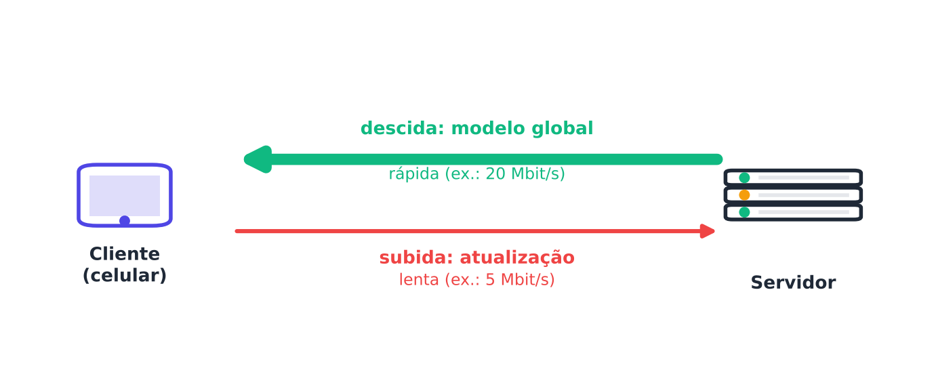
Descida rápida, subida lenta
O cliente baixa o modelo e sobe a atualização a cada rodada.
Notes:
Três fatos: upload mais lento, modelos grandes, clientes instáveis.

Slide 6

Quanto dura um treino federado?
T ≈ R · (t_comp + t_sub + t_desc)
R rodadas; tempos de treino, subida e descida
Exemplo: 20 MB sobem a 5 Mbit/s em 32 s
Rodada de 70 s: 500 rodadas levam 9,7 horas
Pense assim: enviar uma foto em alta ou reduzida leva tempos muito diferentes.
Notes:
Conta: 20 MB × 8 / 5 Mbit/s = 32 s; descida a 20 Mbit/s = 8 s; treino 30 s.

Slide 7
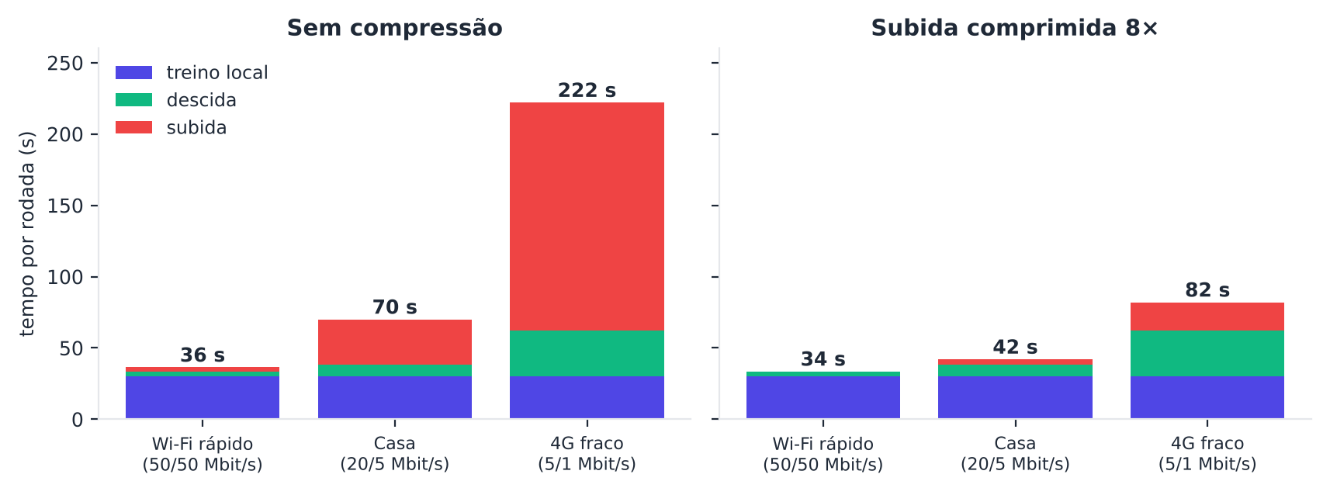
Comprimir a subida muda o jogo
Com subida 8× menor, a rodada de 70 s cai para 42 s.
Notes:
Quanto mais lenta a rede, maior o ganho.

Slide 8
Mapa de estratégias
Estratégia | Ideia
Menos rodadas | Mais cálculo local (FedAvg, E maior)
Menos clientes | Sortear menos por rodada (C menor)
Modelo menor | Adaptadores, camadas menores
Quantização | Menos bits por parâmetro
Esparsificação | Enviar só os valores importantes
Notes:
O capítulo foca em quantização e esparsificação.

Slide 9
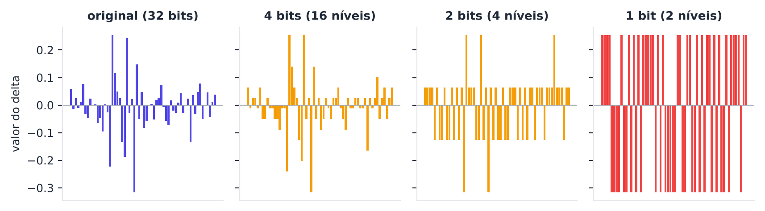
Quantização: menos bits por número
Com 2 bits há só 4 níveis; com 4 bits, 16.
Notes:
A atualização (delta) é aproximada por poucos degraus.

Slide 10
Arredondamento estocástico
Subir ao degrau de cima com probabilidade = parte fracionária
Valor em 2,3: vai a 3 com chance 0,3
Em média o resultado é 2,3: sem viés
Ao somar clientes, os erros se cancelam
Pense assim: como sortear moedas viciadas: no longo prazo, o resultado é fiel.
Notes:
Arredondar sempre para o mais próximo gera erro sistemático que se acumula.

Slide 11
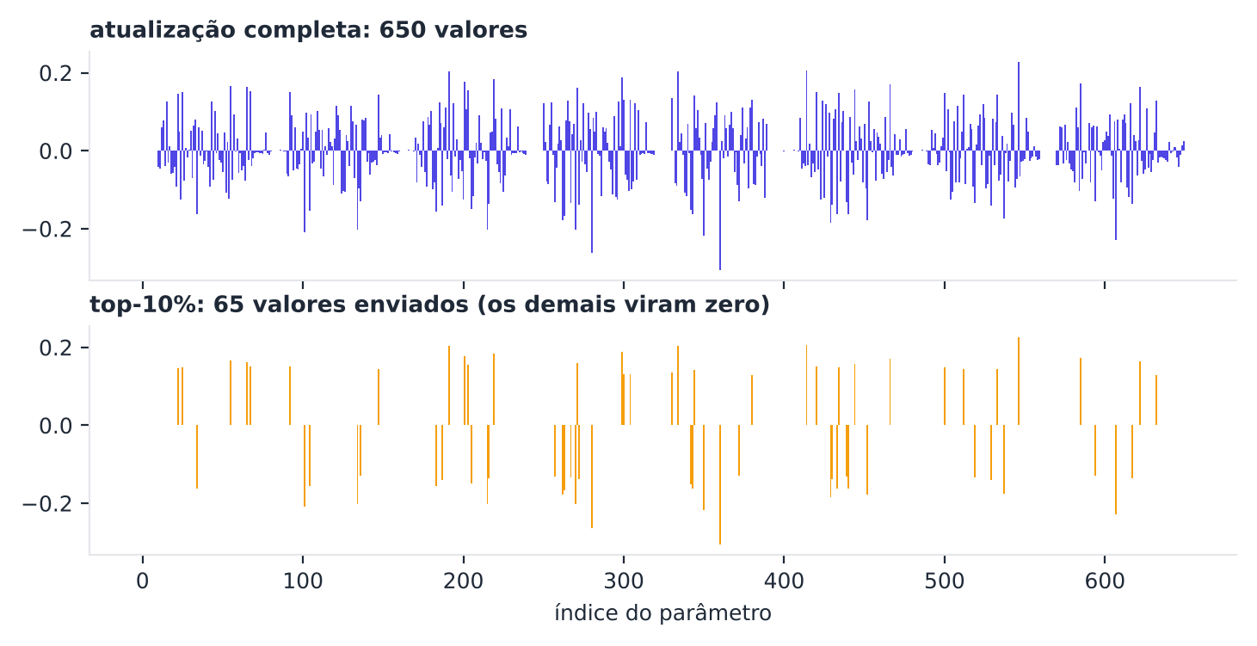
Esparsificação top-k
Só os valores de maior módulo são enviados, com seus índices.
Notes:
Custo: valor (4 bytes) + índice (2 bytes) por item enviado.

Slide 12
Memória de erro: o que foi cortado é adiado
Sem ela, valores pequenos nunca são enviados
O cliente guarda o resíduo do que não enviou
Soma o resíduo à próxima atualização
Essencial na esparsificação agressiva
Pense assim: pagar uma dívida em parcelas: nada se perde, só se adia.
Notes:
Referências: Stich et al. (2018) e Karimireddy et al. (2019).

Slide 13
Quantização e top-k em poucas linhas
def quantizar(delta, bits, rng):
niveis = 2**bits - 1
z = (delta-lo)/(hi-lo)*niveis
base = np.floor(z)
z = base + (rng.random(z.shape)
< z - base)
return lo + z/niveis*(hi-lo)
def top_k(delta, frac):
k = max(1, int(frac*delta.size))
corte = np.sort(np.abs(delta).ravel())[-k]
return np.where(np.abs(delta) >= corte,
delta, 0.0)
Código completo no arquivo compressao.py do capítulo.
Notes:
Mostre apenas a ideia; o arquivo completo está no livro.

Slide 14
Quantização na prática
4×
15×
0,955
menos bytes com 8 bits
menos bytes com 2 bits
acurácia com 2 bits (float32: 0,959)
Pense assim: uma foto reduzida ainda mostra o rosto.
Notes:
Experimento: 20 clientes Dirichlet α = 1, 30 rodadas, 3 sementes. 1 bit já machuca (0,934).

Slide 15
Top-k com e sem memória de erro
0,867
0,941
72×
top-1% sem memória de erro
top-1% com memória de erro
menos bytes de subida (11 KB contra 762 KB)
Pense assim: sem a memória, a dívida some; com ela, só atrasa.
Notes:
Top-10% com memória de erro iguala o float32 (0,959) com ~7× menos bytes.

Slide 16
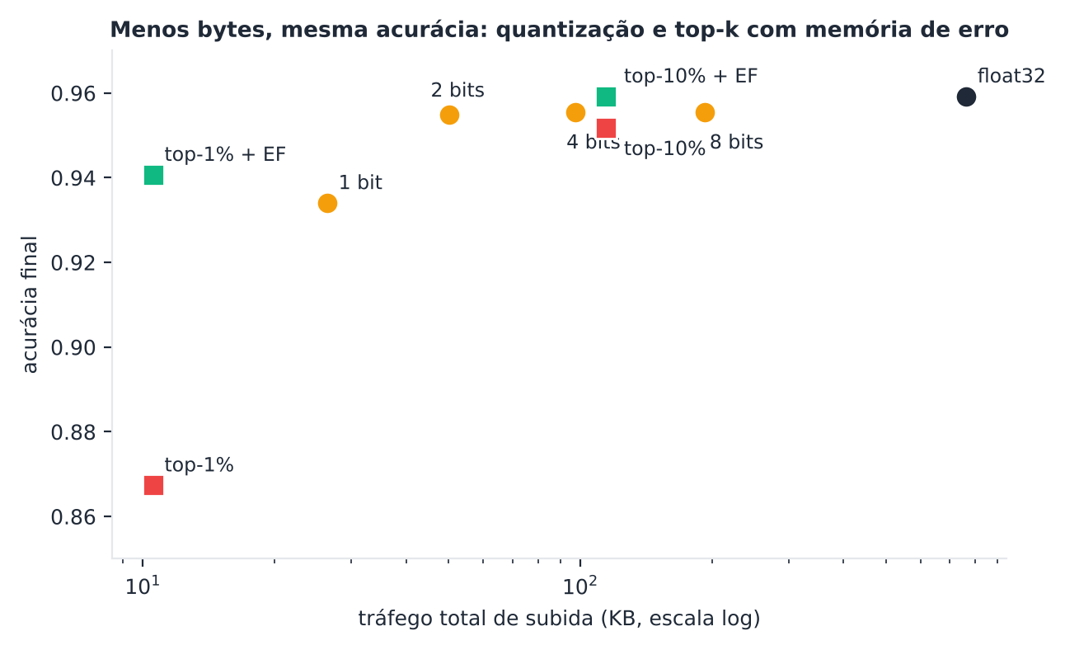
Acurácia × bytes
O melhor método está no canto superior esquerdo.
Notes:
Compare métodos por acurácia e bytes, nunca só por acurácia.

Slide 17
Mais ideias para economizar
Comprimir também a descida (com cuidado)
signSGD: enviar só o sinal (1 bit)
Treinar só parte do modelo: adaptadores
FedPAQ: passos locais + quantização + participação parcial
Pense assim: mande o resumo, e não o livro inteiro.
Notes:
Comprimir não é garantia de privacidade (Capítulo 8).

Slide 18
Compare por acurácia e por bytes. Nunca só por acurácia.
Se sobra banda, não economize demais.
Notes:
Frase de fixação; cite o top-1% que gasta só 22 KB e não aproveita o orçamento extra.

Slide 19

Quiz relâmpago 1/3
Um modelo ocupa 20 MB e a subida é de 5 Mbit/s. Qual o tempo de subida (1 byte = 8 bits)?
4 s.
8 s.
A
B
32 s.
100 s.
C
D
Notes:
RESPOSTA: C. 20 × 8 = 160 Mbit; 160 / 5 = 32 s. Dê 30 segundos para a turma votar levantando a mão e peça que alguém justifique.

Slide 20
Quiz relâmpago 2/3
Quantos bytes ocupam 650 parâmetros em 32 bits?
650.
1.300.
A
B
2.600.
5.200.
C
D
Notes:
RESPOSTA: C. 650 × 4 bytes = 2.600 bytes. Dê 30 segundos para a turma votar levantando a mão e peça que alguém justifique.

Slide 21
Quiz relâmpago 3/3
Quantos bits por parâmetro já começam a prejudicar a acurácia no experimento?
1 bit.
8 bits.
A
B
4 bits.
Nenhum, nem 1 bit.
C
D
Notes:
RESPOSTA: A. A 1 bit, a acurácia caiu para cerca de 0,93. Dê 30 segundos para a turma votar levantando a mão e peça que alguém justifique.

Slide 22

Mão na massa: Python + scikit-learn
Exercício 1 Viés do arredondamento: determinístico contra estocástico (básico)
Exercício 2 Calculadora de tempo por rodada (básico)
Exercício 3 Esparsificação com e sem memória de erro (intermediário)
Exercício 4 Quantização com dados muito heterogêneos (intermediário)
PROJETO Orçamento de comunicação: qual configuração escolher?
Notes:
Os enunciados completos e as soluções estão nos Apêndices D e E do livro. Sugestão: resolver o exercício 1 em dupla, em sala.

Slide 23

Para levar na mochila
✔ A subida costuma ser o trecho mais caro: modelos grandes, redes lentas, clientes instáveis.
✔ Tempo total ≈ rodadas × (computação + subida + descida).
✔ Quantização reduz bits por parâmetro; o arredondamento estocástico evita viés.
✔ Esparsificação top-k envia só os maiores valores; precisa enviar também os índices.
✔ Memória de erro guarda o que foi cortado e o reinclui depois: essencial na esparsificação forte.
✔ Compare métodos por acurácia × bytes, não só por acurácia.
Notes:
Revisão em voz alta. Peça a um aluno que explique cada item com uma analogia diferente da usada em aula.

Slide 24

Menos bytes, mesma acurácia: a arte de falar pouco.
Próximo capítulo: cada um do seu jeito — personalização.
Notes:
Encerramento. Anuncie a leitura recomendada e o próximo tema.

